Slide 2
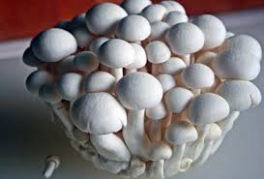
স্বাগতম
Notes:
পাঠে আবহ সৃষ্টিতে উদ্দীপনা মূলক এই ছবি সংযোজন করা হলো, শিক্ষক চাইলে তা পরিবর্তন করে নিতে পারেন ।

Slide 3
পরিচিতি
শ্রেণি-ষষ্ঠ
বিষয়-বিজ্ঞান
অধ্যায়-২য়
কামরুজ্জামান সরদার
সহকারী শিক্ষক
নিশ্চিন্তপুর মাধ্যমিক বিদ্যালয়
বাবুপাড়া,রাজবাড়ী

Slide 4
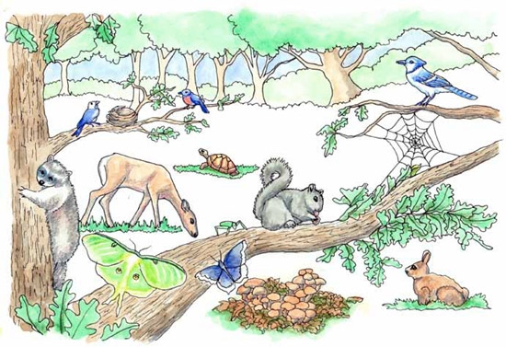
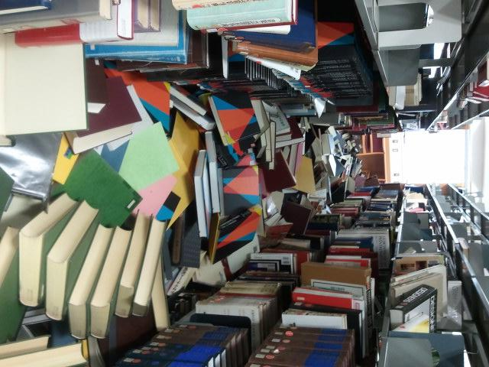
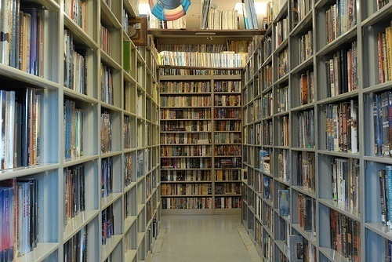
ছবি দুটিতে কী দেখছ?
এ চিত্রে একই বৈশিষ্ট্যের জীব গুলোকে সহজে চেনার উপায় কী?
একটি নির্দিষ্ট বই কোথা হতে সহজে বের করা যাবে, কেন?
Notes:
পাঠশিরোনাম বের করার জন্য ছবিটি দেখিয়ে একই শ্রেণির বই নির্দিষ্ট স্থানে শ্রেণি অনুযায়ী সাজালে সহজে পাওয়া যায়। (জীবের বৈশিষ্ট্য লক্ষ্য করে একই জাতীয় জীবকে আলাদা করে ভাগ করার চেষ্টা করা হয়েছে।) এজন্য জীবের ক্ষেত্রে কী করা প্রয়োজন? এজাতীয় প্রশ্ন করে শিক্ষার্থীর কাছে উত্তর চাওয়া যেতে পারে।

Slide 5
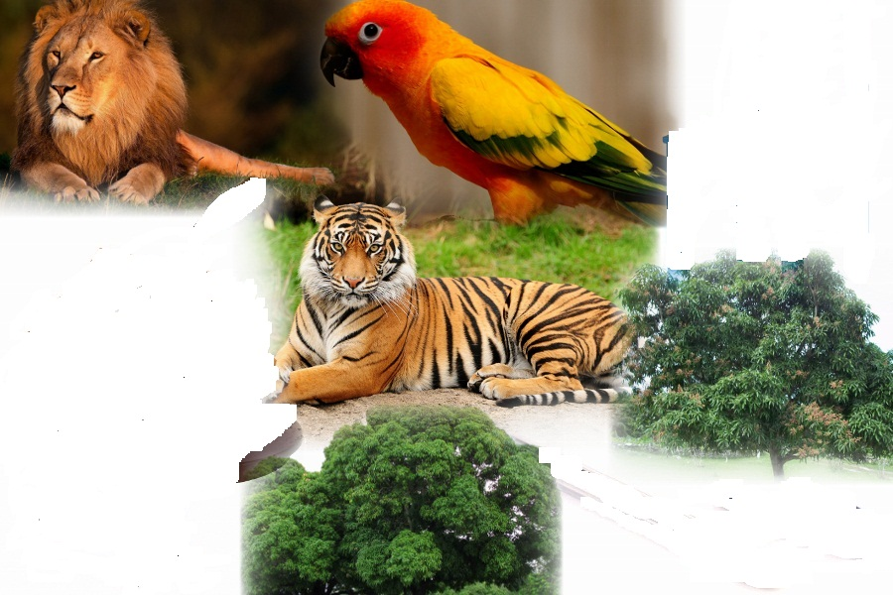
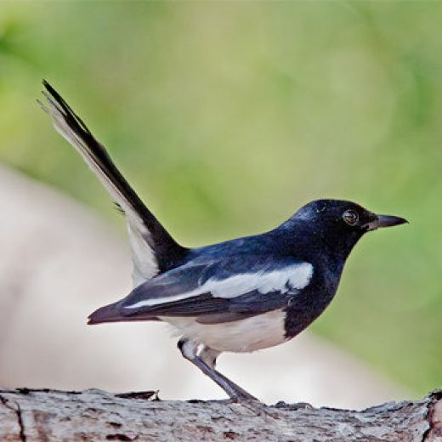
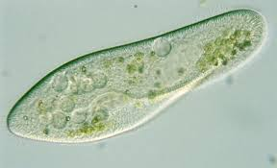
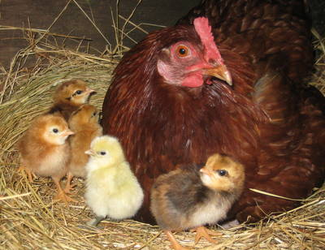
জীবজগতের শ্রেণিকরণ
Notes:
পাঠশিরোনাম বোর্ডে লিখে দিলে ভাল হয়।

Slide 6
শিখনফল
এই পাঠ শেষে শিক্ষার্থীরা-----
১। জীবের শ্রেণিকরণের নাম বলতে পারবে।
২। পরিবেশের কোন জীব কোন রাজ্যের অন্তর্গত তা বলতে পারবে।
৩। প্রতিটি রাজ্যের সনাক্তকারী বৈশিষ্ট্য লিখতে পারবে।
Notes:
শিখন ফল অনুযায়ী ধারাবাহিক ভাবে পাঠ উপস্থাপন করার জন্য এই স্লাইডটি রাখা হয়েছে।

Slide 7
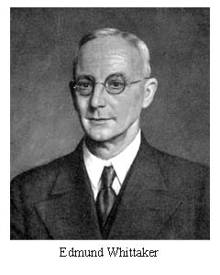
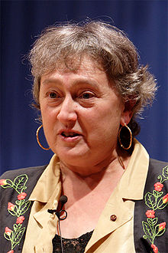
১৯৭৮ সালে জীবের আধুনিক শ্রেণিকরণ করেন-
বিজ্ঞানী মারগিউলিস

Slide 8
জীবের শ্রেণিকরণ
এ্যানিমিলিয়া
১
মনেরা
ফানজাই
প্লান্টি
প্রোটিস্টা
৫টি রাজ্য
Notes:
প্রতিটি ধাপের নামকরণে শিক্ষার্থীদের বলতে সাহায্য করতে পারেন।
তবে এক্ষেত্রে ধাপগুলোর নাম বোর্ডে লিখতে শিক্ষার্থীকে অংশগ্রহন করানো যেতে পারে ।

Slide 9
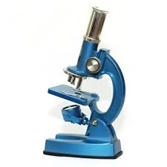
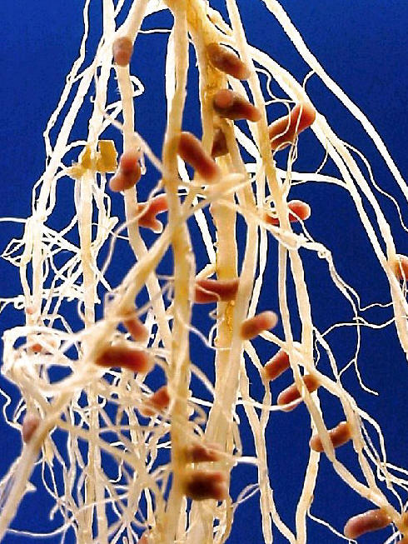
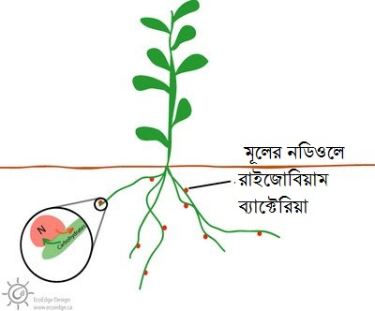
রাজ্য- ১। মনেরা
কোন বৈশিষ্ট্যটি লক্ষ্যণীয়?
এককোষী, সুগঠিত নিউক্লিয়াস নেই। অনুবীক্ষণ যন্ত্র ছাড়া দেখা যায় না।
Notes:
রাইজোবিয়াম ব্যাক্টেরিয়া ডাল জাতীয় উদ্ভিদের মূলে আবস্থান, তা ২টি ছবিতে দেখানোর চেষ্টা করা হয়েছে।

Slide 10
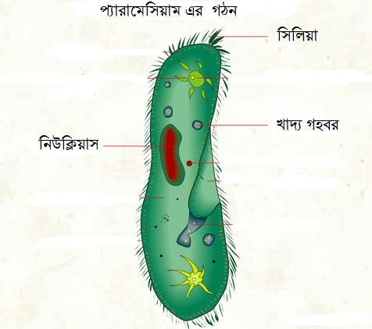
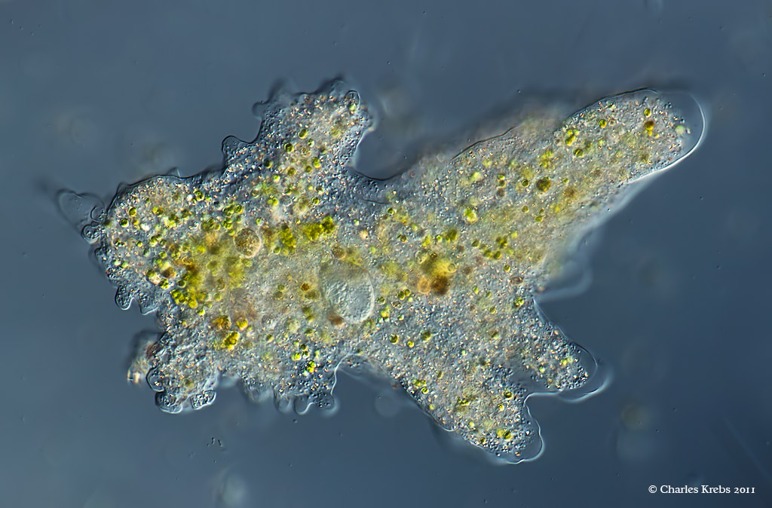
রাজ্য- ২। প্রোটিস্টা
অ্যামিবা
এই দলের প্রাণীগুলো এককোষী, সুগঠিত নিউক্লিয়াস যুক্ত।
Notes:
পরের অধ্যায়টি কোষ নিয়ে, তাই নিউক্লিয়াস সম্পর্কে সে অধ্যায়ে বিশদ ভাবে শিক্ষা্থী জানতে পারবে। তবে এখানে শিক্ষক কোষের পরিচয় দিয়ে নিউক্লিয়াস সম্পর্কে কিছু তথ্য দেওয়ার প্রয়োজন হতে পারে।

Slide 11
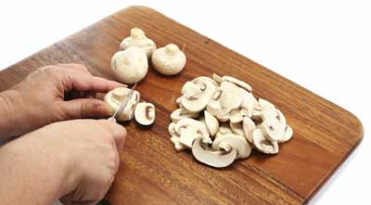
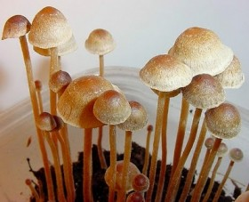
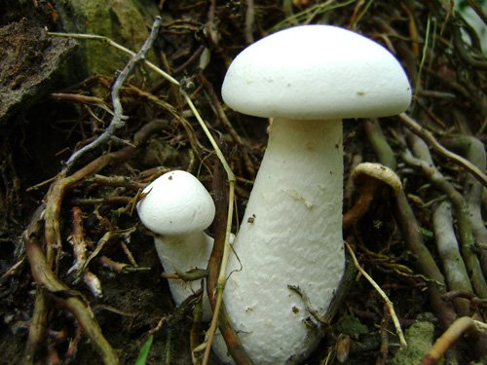
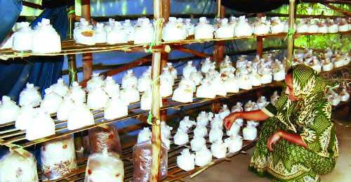
রাজ্য-৩। ফানজাই
এরা এককোষী/বহুকোষী সুগঠিত নিউক্লিয়াস যুক্ত। ক্লোরোফিল নেই, পরভোজী (মাসরুম)
এখানে কী দেখছ?
Notes:
পরভোজী ও ক্লোরোফিল সম্পর্কে ব্যাখ্যার প্রয়োজন হবে ,তাই শিক্ষক এ বিষয়ে শিক্ষার্থীদের দিয়ে বোর্ড ব্যবহার করতে পারেন।

Slide 12
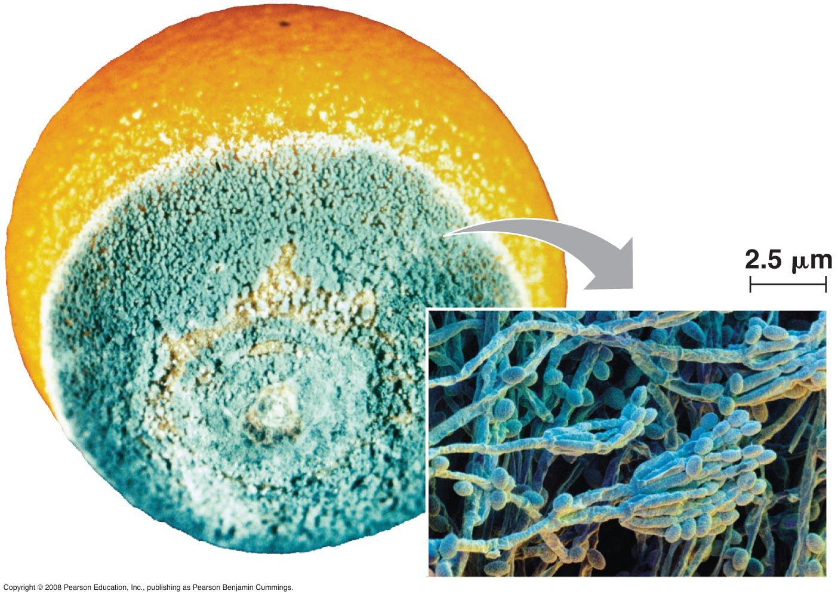
এখানে কী দেখছ?
পেনেসিলিয়াম নামক ফানজাই
Notes:
পেনেসিলিয়াম নামক ফানজাই এর কারনে মাল্টা (ফল) পচেঁ যাওয়ার ছবি।

Slide 13
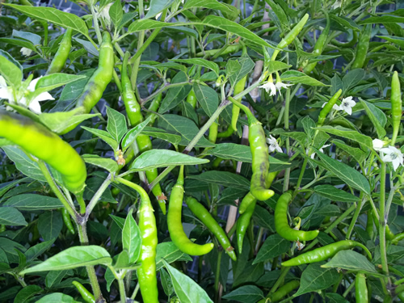
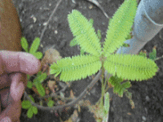
রাজ্য-৪ প্লান্টি (উদ্ভিদ জগৎ)
এখানে কী দেখছ?
এরা নিজের খাদ্য নিজেরা তৈরী করে।
স্বভোজী, কোষ প্রাচীর সেলুলোজ নির্মিত, কোষ সুগঠিত নিউক্লিয়াস যুক্ত। স্বভোজী ও সেলুলোজ কী?
Notes:
স্বভোজী ও সেলুলোজ কী? কারা স্বভোজী হয় কেন ? এ সকল প্রশ্ন করে শিক্ষার্থীদের সক্রিয় করে রাখা যেতে পারে।

Slide 14
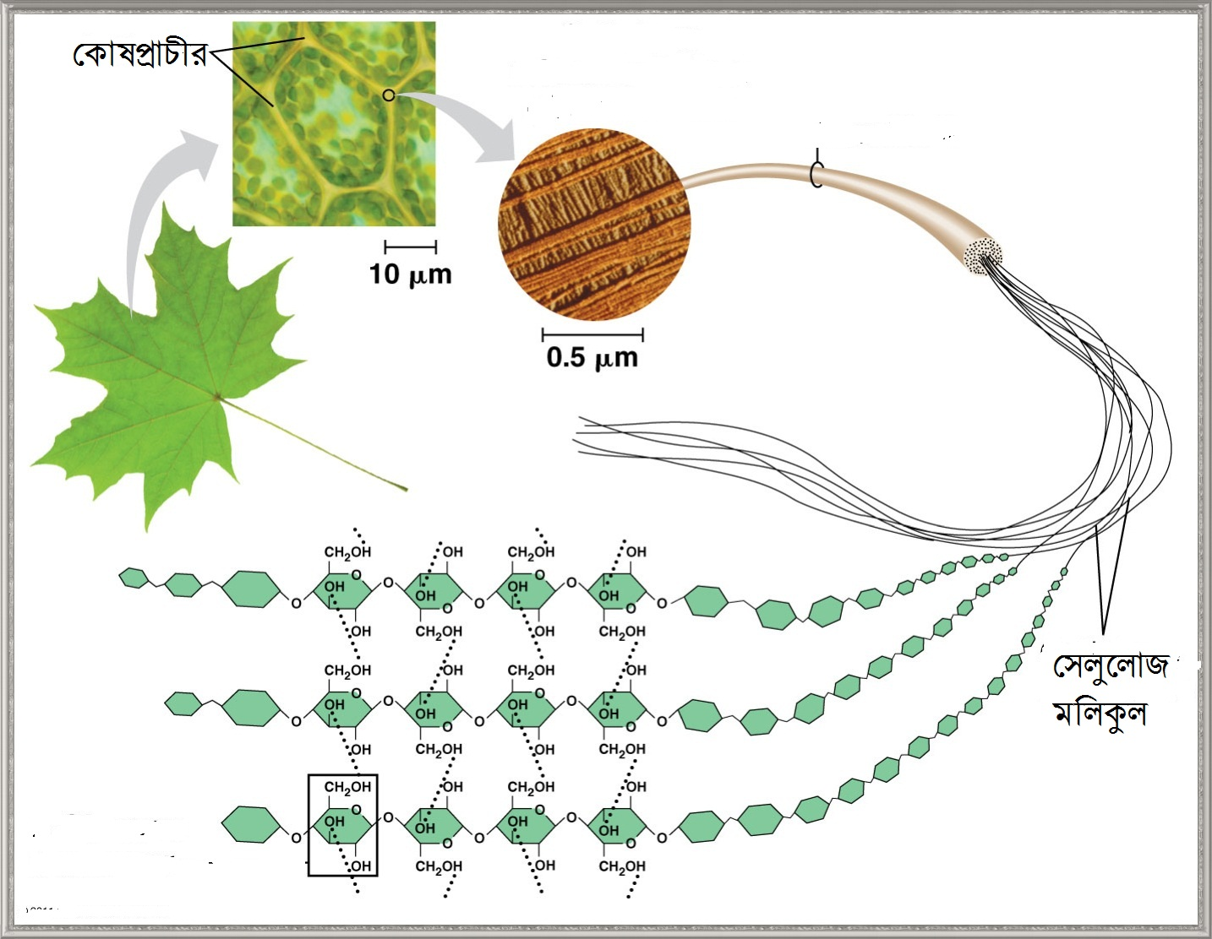
রাজ্য-৪। প্লান্টি (উদ্ভিদ জগৎ)
এখানে সেলুলোজের গঠন লক্ষ্য কর
Notes:
কোষ সম্পর্কে পরবর্তি অধ্যায়ে শিক্ষার্থী জানতে পারবে। তাই কোষ সম্পর্কে বোর্ড ব্যবহার এক্ষেত্রে প্রয়োজন। পাতার একটি কোষ ও তার প্রাচীর সেলুলোজ যে রাসায়নিক যৌগ দারা গঠিত তা অতিরিক্ত হিসেবে দেখানো হয়েছে। শিক্ষক চাইলে এটি বিয়োজন করে মৌখিক ভাবে উপস্থাপন করতে পারেন।

Slide 15
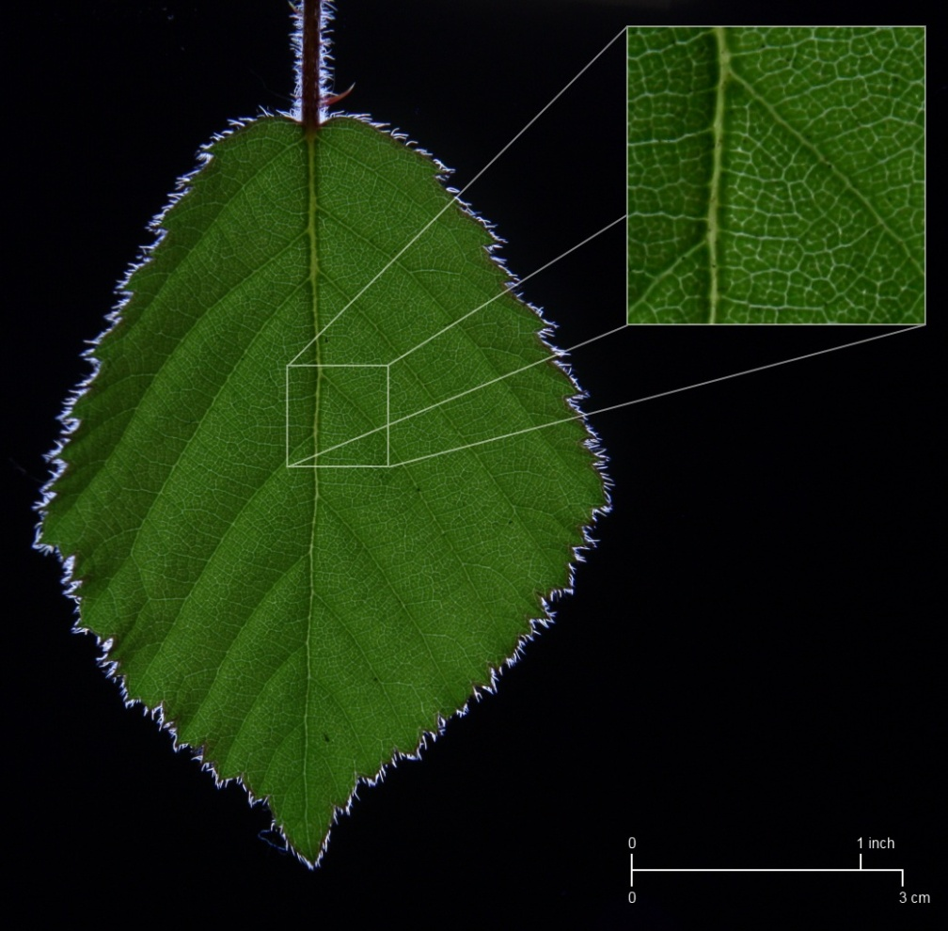
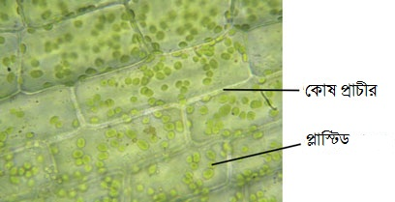
অনুবিক্ষণ যন্ত্রে কোষের গঠণ
Notes:
কোষ ও কোষ প্রাচীর এবং ক্লোরোপ্লাস্ট দেখানোর চেষ্টা করা হয়েছে। এসম্পর্কে শিক্ষার্থীকে প্রশ্ন করতে উৎসাহিত করে তাদের কাছে প্রশ্ন চাওয়া যেতে পারে।

Slide 16
জোড়ায় কাজ
কোনটি স্বভোজী, পক্ষে বিপক্ষে ২টি কারণ লিখ।
Notes:
সর্বোচ্চ ৫মি সময়ের মধ্যে এটি করে দৈব ক্রমে কয়েকজনের কাছে উত্তর চাওয়া যেতে পারে।

Slide 17
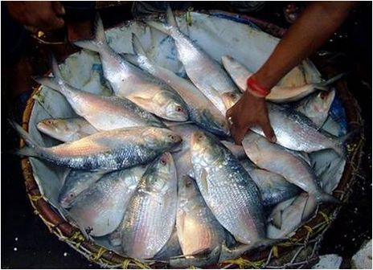
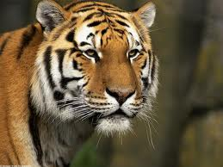
রাজ্য-৫। এ্যানিমিলিয়া (প্রাণিজগৎ)
এখানে কী দেখছ? এদের কোষে প্লাষ্টিড উপস্থিতি থাকবে কি?
এদের কোষে কোষপ্রাচীর নেই, সাধারণত প্লাষ্টিডও নেই।
Notes:
শিক্ষক এক্ষেত্রে বোর্ডের মাধ্যমে দুধরনের কোষের নমুনা চিত্র একেঁ কোষপ্রাচীর , প্লাষ্টিড এর ধারণা দিতে পারেন । তবে পূর্বের স্লাইডে উদ্ভিদের সবুজ রঙএর কথা উল্লেখ করা হয়েছে, সেখানে প্রাণিকোষে প্লাষ্টিড উপস্থিতি থাকবে কি না তা প্রশ্ন করে শিক্ষার্থীর ব্রেইন স্টর্মিং করা যেতে পারে।

Slide 18
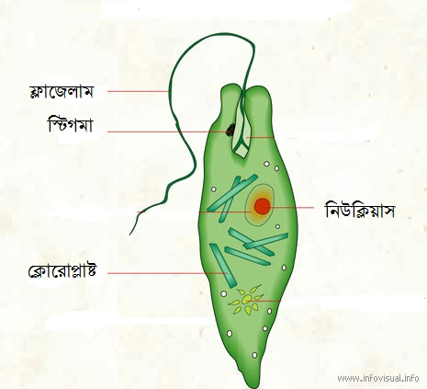
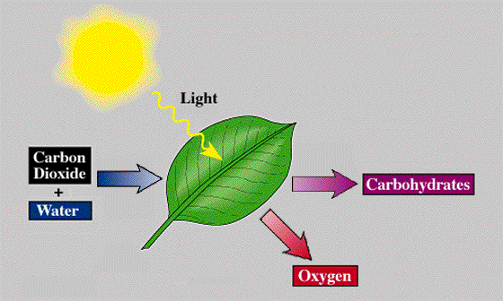
দলগত কাজ সময়-১০ মি।
আলো
কার্বনডাই
অক্সাইড
শর্করা
পানি
অক্সিজেন
জীব দুইটি কোন রাজ্যের অন্তর্গত এবং সনাক্তকরন বৈশিষ্ট্য খুঁজে বের কর।
Notes:
শিক্ষার্থীর উওর বোর্ডে লিখে ফলাবর্তন দেয়া যেতে পারে।

Slide 19
মূল্যায়ন
উত্তর
১।
কোন রাজ্যের অন্তর্গত?
ক) প্লান্টি খ) মনেরা গ) ফানজাই ঘ) প্রোটিস্টা
২। শ্রেণিকরণের সর্বাধুনিক পদ্ধতিটি কত সালে আবিস্কৃত হয়?
ক) ১৯২৮ খ) ১৯৪৮ গ) ১৯৫৮ ঘ) ১৯৭৮
Notes:
উত্তরে ক্লিক করলে সঠিক উত্তর পাওয়া যাবে। শিক্ষক প্রয়োজন অনুযায়ী আরো কোন প্রশ্ন শ্রেণিতে করতে পারেন।

Slide 20
গুরুত্বপূর্ণ শব্দ সমূহ
নিউক্লিয়াস, মনেরা
প্রোটিস্টা, প্লান্টি
এ্যানিমিলিয়, ফানজাই
সেলুলোজ, পেনিসেলিয়াম
প্লাস্টিড, ক্লোরোফিল
পরভোজী, অনুবিক্ষণ যন্ত্র
Notes:
শিক্ষার্থীরা শব্দগুলো লিখে নিবে। এসম্পর্কে শিক্ষার্থীকে প্রশ্ন করতে উৎসাহিত করে তাদের কাছে প্রশ্ন চাওয়া যেতে পারে।

Slide 21
বাড়ির কাজ
তোমার বাড়ির চারপাশে দেখা ৫টি জীবের নাম উল্লেখ করে শ্রেণিকরণ কর এবং ২টি করে বৈশিষ্ট লিখ।

Slide 22
ধন্যবাদ

